Slide 1

마이크로 프로세서 : Funny Piano (FP)
마이크로프로세서 및 실습 2분반
2011136003 강 산
2012136028 김승태

Slide 2
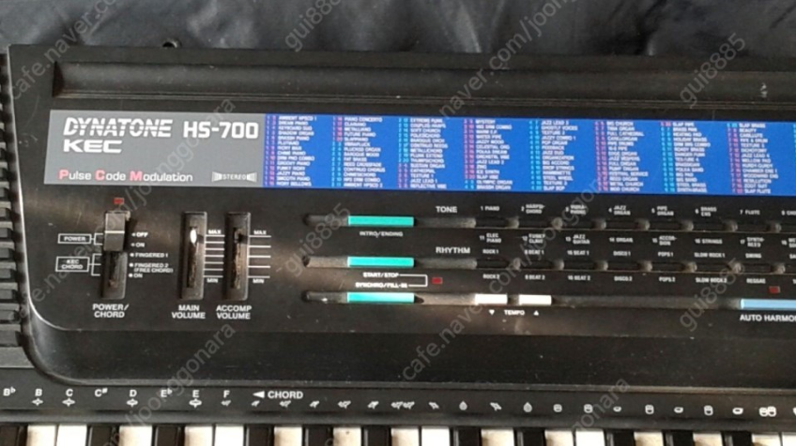
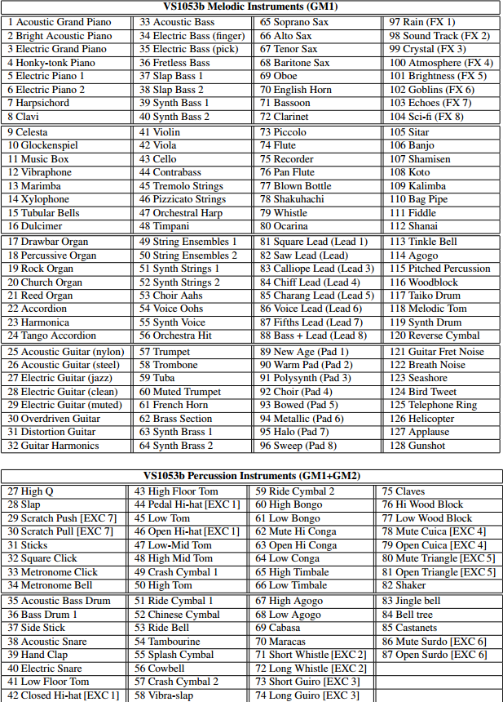
Funny Piano : 주제선정 및 제목
<전자피아노>
<뮤직쉴드 악기 라이브러리>
“여러가지 악기 중 하나를 선택하여 연주 할 수 있는 전자 피아노를 만들자”

Slide 3




Funny Piano : 주요기능
옥타브 변경
라이브러리 변경
녹음
재생

Slide 4
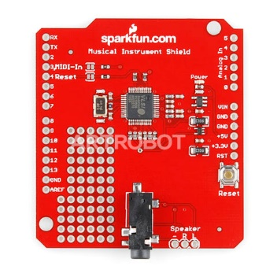
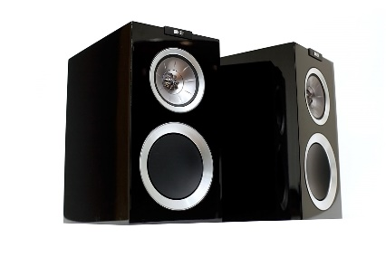
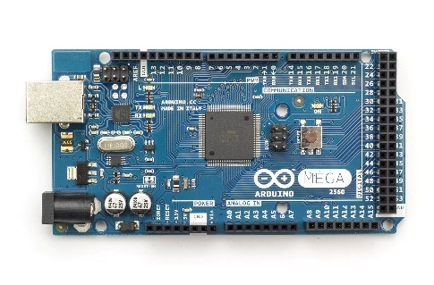

Funny Piano : 내부 구성도

Slide 5

Funny Piano : 시연영상 & 시연

Slide 6
감사합니다

